Slide 1
Les bonbons
Utilise les ronds pour dessiner les paquets de chaque personnage puis ajoute ou enlève des bonbons.
Réserve de bonbons
Notes:
1. Partage
2. Reste
3. Partage avec reste
4. Reste

Slide 2
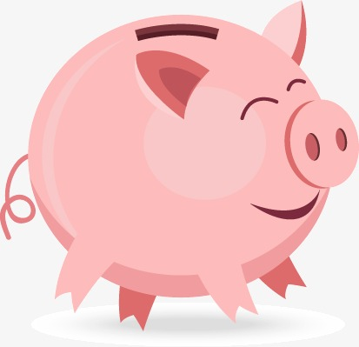
L’argent de poche
Ajoute ou enlève de l’argent comme bon te semble.
Notes:
1. Combien ça fait en tout
2. Reste
3. Reste
4. Reste

Slide 3
La tour de kaplas
Ma tour contient déjà
………….
Kaplas.
Réserve de Kaplas
Ecris le nombre de kaplas que tu as déjà. Ajoute des kaplas comme bon te semble.
Notes:
1. Partage
2. Combien ça fait en tout
3. Combien ça fait en tout
4. Partage

Slide 4
La boulangerie
Ajoute ou enlève de l’argent comme bon te semble.
Notes:
1. Combien on lui rend : reste
2. Combien ça fait en tout
3. A-t-elle assez pour payer ? Va-t-il rester/manquer de l’argent ? Combien ?
4. A-t-elle assez pour payer ? Va-t-il rester/manquer de l’argent ? Combien ?
5. Partage
6. Combien ça fait en tout

Slide 5
Les trombones
Place tes groupes puis distribue les trombones.
Notes:
1. Combien peut-on faire de groupe
2. Combien peut-on faire de groupe
3. Reste
4. Reste

Slide 6
Le bouquet de fleurs
Ajoute des fleurs ou des pétales comme bon te semble.
Réserve de pétales :
Réserve de fleurs :
Notes:
1. Combien ça fait en tout
2. Combien ça fait en tout
3. Reste
4. Combien ça fait en tout

Slide 7
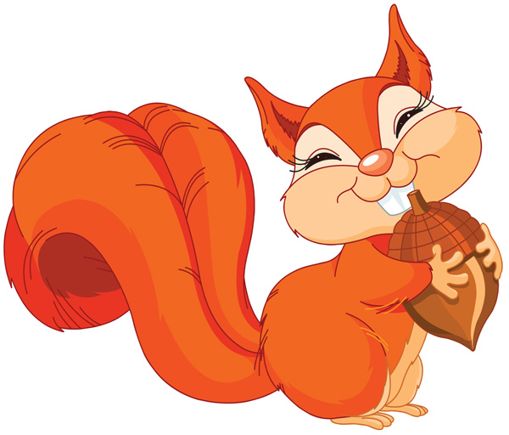
Les noisettes
Réserve de noisettes:
Notes:
1. Partage
2. Partage
3. Combien ça fait en tout
4. Combien ça fait en tout

Slide 8
Les feuilles de l’arbre
Notes:
1. Reste
2. Reste
3. Combien ça fait en tout
4. Combien ça fait en tout

Slide 9
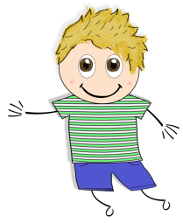
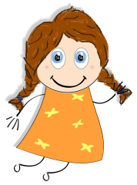
La sortie piscine
Notes:
1. Combien peut-on faire de groupes
2. Combien peut-on faire de groupes
3. Reste
4. Combien ça fait en tout

